Slide 1
《生成式人工智能与科研素养》
第 5 章 零代码编程
扬州大学

Slide 2

目录
5.1
用自然语言生成程序
5.2
开发科研数据处理工具
5.3
用AI完成数据分析与可视化
5.4
编程智能体辅助开发与修复
5.5
本章实训

Slide 3
导言
用自然语言开发科研工具
用自然语言提出任务，让 AI 生成代码、运行分析、开发原型并保存结果
可用于处理表格、整理文本、统计绘图和开发小型工具，具体结果需要测试与复核。
5.1
5.2
5.3
5.4
自然语言编程
开发新范式
数据分析可视化
智能体软件开发
需求表达 → 代码生成
建立开发边界感
零代码系统原型
传统ML / 提示词推理 /
智能体算法实验
非结构化数据处理
代码执行引擎 · 沙箱
数据体检 · 统计检验
学术绘图 · 可复现
最小可用原型 · 自动修复
边界测试 · 功能迭代
课题组可复用系统
研究者负责明确问题、约束操作和验证结果，仍需理解基本计算过程。

Slide 4
全景
零代码开发的基本流程
从说明需求开始，逐步生成代码、运行检查并完善工具。
1
2
3
4
需求表达
代码生成
运行验证
迭代原型
任务说明书五要素：
目标·输入·输出·
异常·验收标准
大模型 / 编程智能体
自动生成代码、
界面与逻辑
沙箱执行、读取报错
样例检查、边界测试
结果复核
自动修复、小步迭代
从最小可用原型
到可复用系统
升级路径：单次提示词 → 结构化需求说明 → 编程智能体开发 → 专业工程化开发

Slide 5
5.1
用自然语言生成程序
研究人员可用自然语言描述目标、数据和处理规则，让AI辅助生成代码，再运行并检查结果。

Slide 6
5.1.1
用自然语言生成程序
把任务要求转化为可执行的代码
● 传统流程：学 Python/R/MATLAB 语法 → 逐行写代码 → 运行排错 → 反复改实现细节
● 新流程：先想清问题（目标·输入·输出·异常·验收）→ 自然语言交给 AI → 生成、执行、反馈
● 研究者需要明确任务、检查处理逻辑，并解释计算结果。
● AI可减少部分代码书写，需求分析、测试和维护仍然重要。
● 计算思维仍是基础：判断结果是否正确、合理，并能重复运行。

Slide 7
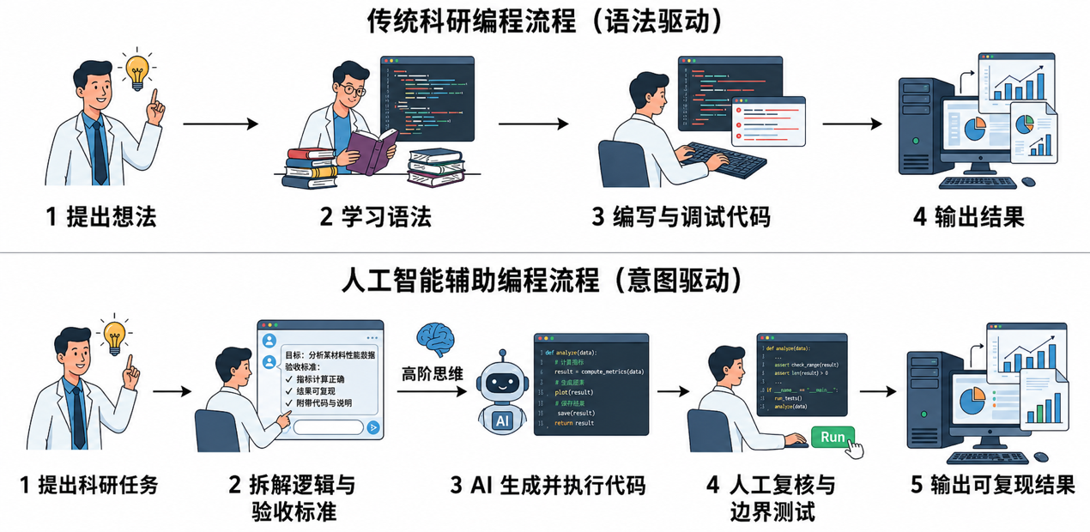
5.1.1
用自然语言生成程序
图5-1 编程范式从“语法驱动”到“意图驱动”

Slide 8
5.1.1
用自然语言生成程序
自然语言编程需要的基本能力
① 拆解能力
② 数据洞察
把一个模糊的科研需求，拆解成若干清晰、可执行的操作步骤。
例：“提取年份”→ 匹配规则 + 异常处理 + 验收标准
识别数据中的规律、噪声与异常，判断数据是否真正可靠。
例：发现缺失值、离群点、单位混用与重复记录
③ 逻辑转化
④ 结果判断
把专业问题转化为程序可以执行的明确逻辑。
例：把分类标准写成可判断的条件规则
判断系统输出是否真实、合理、可复现。
例：抽样复核、边界测试、重复运行、人工抽查
清楚定义问题、理解处理过程并检查结果，是使用AI编程的重要基础。

Slide 9
5.1.1
用自然语言生成程序
好的自然语言指令 = 一份简洁的“任务说明书”
① 任务目标
② 输入数据
③ 输出形式
④ 异常情况
⑤ 验收标准
最终解决
什么问题
读取哪些
文件/字段
表格/图表
报告/网页
缺失/错误/
重复如何处理
如何判断
已正确完成
▌ 提示词示例 · 批量提取文献年份
“请读取指定表格，提取‘文本’列中代表年份的 4 位连续数字，存入新列‘年份’；若某行无年份则填‘暂无’；若同一行出现多个 4 位数字，优先提取‘年’字前后的数字。处理完成后输出新表格，并统计成功提取、未提取、疑似异常的记录数量，同时随机展示 10 条处理前后的样例，供我人工检查。”
这条指令说明了目标、输入、输出、异常处理和检查方式。多个数字或不规范年份仍可能被误判，需要抽样核对。

Slide 10
5.1.2
用自然语言生成程序
零代码开发的两类系统：先判断难度，再决定如何描述
A 已知系统
B 自定义系统
互联网已有大量成熟实现、逻辑高度标准化。
如：计算器、倒计时、贪吃蛇、单词测验、问卷页。
特点：目标明确、规则成熟、边界清晰。
可先简要说明总体目标与必要功能，
再根据运行结果补充细节。
带特定规则、数据格式与学科判断标准。
已有实现经验不能替代你的具体业务规则。
要求不明确时，界面可能可用，但处理逻辑不符合需求。
→ 必须写清目标、输入、输出、约束，
把判定标准与交互细节交代明确。
程序能打开、界面美观，只说明部分要求达成，还需用样例与边界情况验证功能。

Slide 11
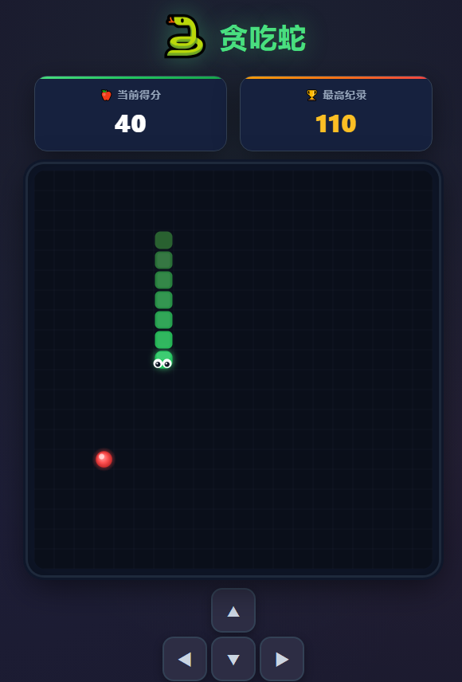
5.1.2
用自然语言生成程序
常见应用示例：贪吃蛇游戏
● 提问时先说明核心功能，按需要补充操作方式和运行条件。
● 简洁需求可用于生成原型，但不能省略重要的功能与约束。
● 检查按键响应、状态重置和碰撞判断是否正常。
▌ 提示词示例 · 贪吃蛇（已知系统）
“请开发一个可以在浏览器中直接运行的贪吃蛇游戏，在页面上方实时显示当前得分，并提供重新开始按钮。”
图5-2 贪吃蛇游戏系统界面（DeepSeek 开发）
若生成单文件HTML，可保存后在浏览器测试。增加功能后需再次检查原有操作。

Slide 12
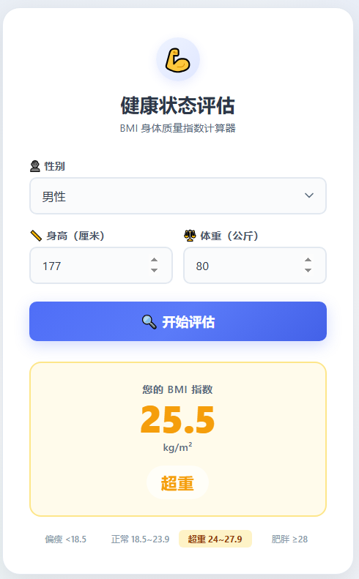
5.1.2
用自然语言生成程序
自定义规则示例：BMI计算演示
● 关键差异：不仅说“做什么”，还明确如何接收数据、如何输出、判定标准
● 检查单位换算、阈值判断和结果颜色是否符合要求。
● 对比：比“帮我做个 BMI 计算器”更易符合真实预期
▌ 提示词示例：按给定规则实现计算
“开发BMI计算演示：输入身高(cm)和体重(kg)，计算BMI；按本练习给定区间显示结果：<18.5、18.5≤值<24、24≤值<28、≥28，分别用蓝、绿、橙、红色。检查非正数输入。该工具仅作编程演示。”
图5-3 BMI计算演示界面（编程示例）

Slide 13
5.1.2
用自然语言生成程序
验收：生成代码只是中间步骤，“能打开”不等于“正确”
① 普通样例
② 边界测试
在分类阈值处检查判定是否准确。
例：BMI 恰为 18.5 / 24 / 28 时分类是否正确
输入常见数据，确认核心结果是否正确。
例：170 cm、65 kg，核对BMI约为22.5
③ 异常输入
④ 友好提示
输入不合法数据时是否被正确处理。
例：身高为空是否报错？体重为负是否被拒绝？
非法输入时是否给出清楚、友好的提示。
例：输入字母时提示“请输入数字”而非崩溃
检查普通样例、阈值、异常输入和重复运行，并记录尚未覆盖的情况。

Slide 14
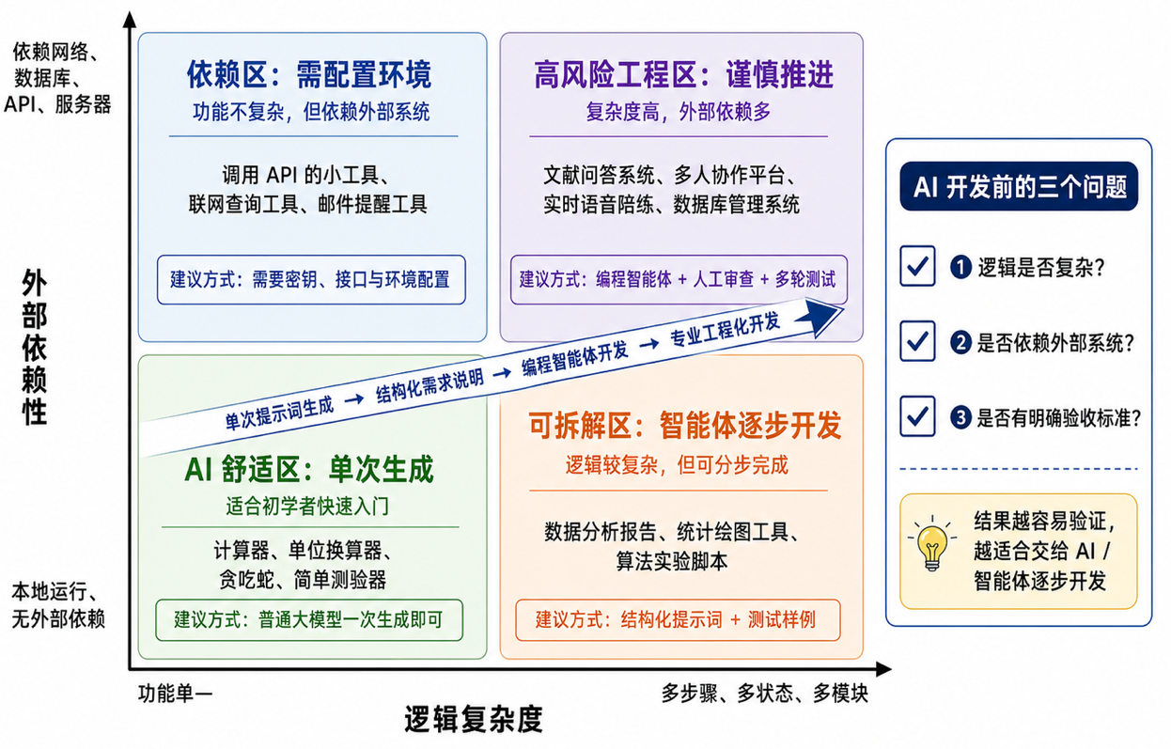
5.1.3
用自然语言生成程序
从逻辑复杂度与外部依赖评估任务
● 横轴 逻辑复杂度：越右 → 多步骤、多状态、多模块协同
● 纵轴 外部依赖性：越上 → 需调用 API、连数据库、访问网络、服务器部署
● 斜向升级路径：单次提示 → 结构化需求 → 智能体开发 → 工程化开发
● 第三因素：输入输出明确、可测试、可复现才适合交给 AI
● 复杂任务宜分阶段开发，每阶段都要设置可检查的结果。
图5-4 人工智能辅助开发任务的边界评估图

Slide 15
5.2
开发科研数据处理工具
可根据任务选择传统机器学习、提示词直接推理或智能体辅助实验，并检查数据、方法与评价指标。

Slide 16
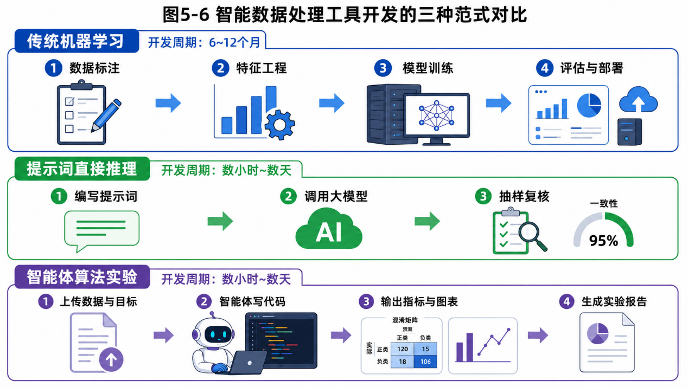
5.2.1
开发科研数据处理工具
智能数据处理工具开发的三种范式
● 传统机器学习：标注、训练与评估，便于控制实验过程，需要相应数据和方法基础。
● 提示词直接推理：写清标准 + 少量示例，预训练模型直接分类/提取；启动快、门槛低
● 智能体辅助实验：说明数据、目标和指标，让工具生成并运行代码，再检查过程和结果。
● 并非替代关系：按任务目标、数据条件与严谨性要求，选择合适的工具
图5-5 智能数据处理工具开发的三种范式对比

Slide 17
5.2.1
开发科研数据处理工具
三种范式深入对比：优势 · 不足 · 适用场景
① 传统机器学习
② 提示词直接推理
③ 智能体算法实验
优势：可明确控制训练与评估流程。
不足：数据 / 编程 / 知识门槛高，周期长。
适用：算法研究、高可靠预测、模型比较。
例：训练并调参一个图像分类模型。
优势：启动快、代码量少、门槛低。
不足：受措辞、示例、版本、顺序影响。
适用：文本分类、信息提取、问卷初筛。
例：把评论分为支持 / 反对 / 中立。
优势：把“想法”变成可运行实验流程。
不足：仍需检查数据、划分、指标、复现。
适用：基线实验、算法对比、可复现报告。
例：建文本分类基线，出 F1 与混淆矩阵。
三种方式各有适用条件，应根据研究目标、数据和验证要求选择。

Slide 18
5.2.2
开发科研数据处理工具
提示词直接推理：零样本 vs 少样本
▌ ① 零样本 Zero-shot（不给示例）
▌ ② 少样本 Few-shot（给 3–5 个示例）
“作为社会学数据分析助手，请判断以下受访者评论的情感态度。你只能输出三个类别之一：支持、反对或中立。
评论文本：这项政策极大地减轻了我的经济负担，流程也简化了，非常感谢！”
→ 模型据积极表达直接输出“支持”。
优点：简单快捷，适合标准直观的任务。
局限：遇反讽、双重否定、既肯定又批评的模糊样本时不够稳定。
“…只能输出：支持 / 反对 / 中立。
【分类标准】支持=认可并正面评价；反对=否定或强调负面；中立=事实陈述/观望/信息不足。
【参考示例】
· “成本超预算15%，但数据信噪比空前，值得” → 支持
· “初衷好，但繁文缛节增加基层工作量” → 反对
· “还没看到明显改变，再观察” → 中立
现在请对以下评论分类：……”
少样本可帮助说明分类标准，但效果取决于示例和任务，仍需通过独立样本评估。

Slide 19
5.2.2
开发科研数据处理工具
提示词直接推理：用途广，但需把关
✓ 适用任务
! 影响因素
文本分类、情感倾向识别。
开放式问卷初步编码、访谈材料初筛。
文献信息提取（对象 / 方法 / 发现 / 结论）。
共同点：依赖语义理解，无需复杂模型训练。
提示词措辞：标准模糊则模型自行理解。
示例选择：不具代表性则学到偏差。
模型版本 / 上下文顺序：结果可能漂移。
对策：抽样复核 + 一致性检查 + 错误分析。
定位：轻量级语义判断工具。让 AI 做“第一轮整理”（初筛/预分类），研究人员负责“标准制定”与“结果把关”。

Slide 20
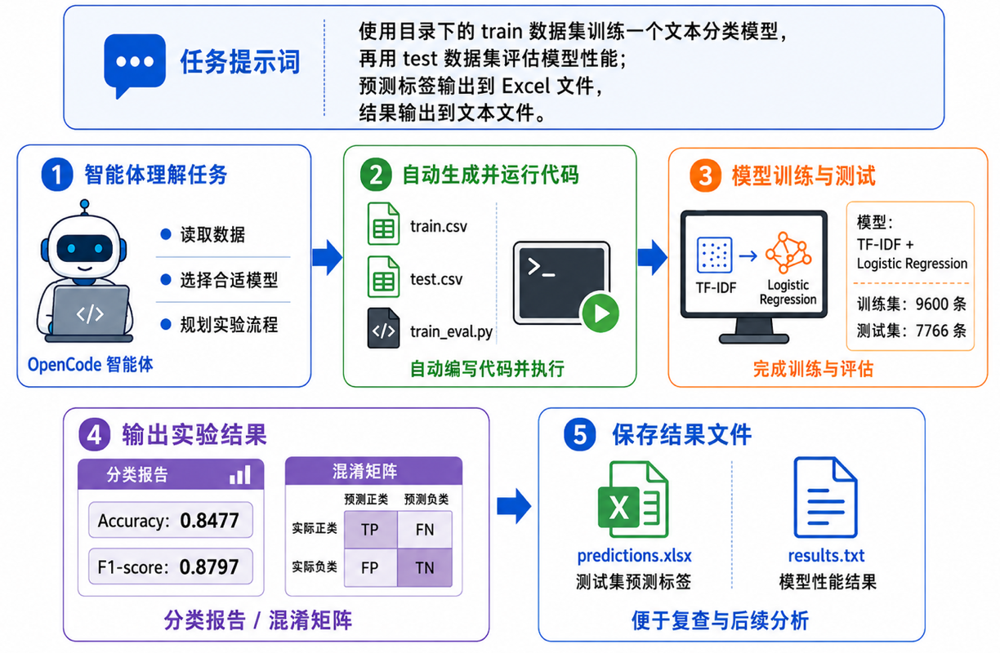
5.2.3
开发科研数据处理工具
智能体算法实验：搭建可运行、可检查、可复查的实验流程
● 说明目标、数据与输出要求。模型选择及评价方案需要审查。
● 自动闭环：数据读取 → 生成代码 → 训练 → 评估 → 保存 results.txt 与 predictions.xlsx
● 教材示例：训练集9600条、测试集7766条，Accuracy为0.8477，F1为0.8797。
● 这些指标仅对应本次实验，还需查看分类别表现和误判样本。
● 智能体可辅助重复性操作，研究者负责实验设计与结果解释。
图5-6 智能体执行文本分类实验的基本过程

Slide 21
5.2.4
开发科研数据处理工具
非结构化数据：大模型的语义理解优势
● 数据现状：论文正文、实验记录、访谈、问卷、政策文本…无统一字段与格式
● 正则和关键词规则便于精确匹配，但可能漏掉改写或跨句信息。
● 模型可结合上下文理解数字与单位，但“150左右”应保留其近似含义。
● 前置整理：模型先从混乱材料提取初始结果，再经字段规范、单位统一、证据追溯、人工复核
● 先整理为规范字段，再用Excel、SPSS、R或Python等工具分析。

Slide 22
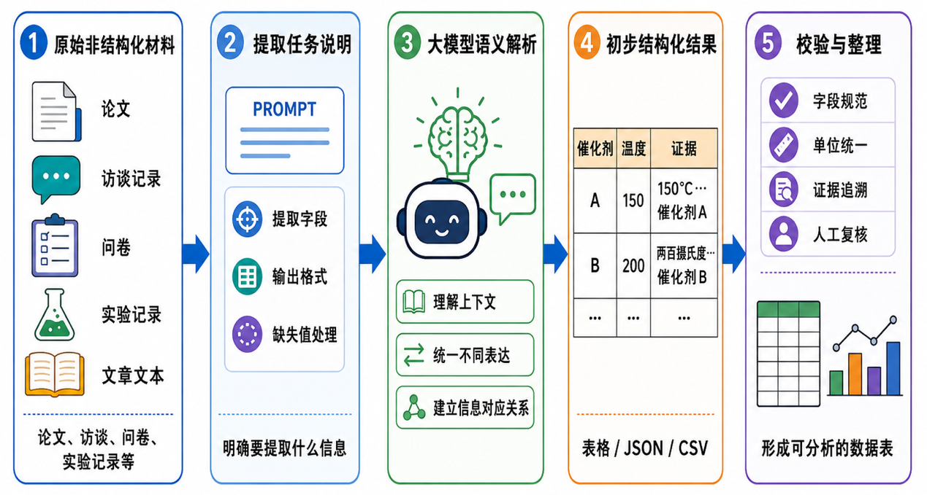
5.2.4
开发科研数据处理工具
非结构化数据：大模型的语义理解优势
图5-7 基于大模型的非结构化数据清洗流水线

Slide 23
5.2.4
开发科研数据处理工具
示例：催化剂反应条件提取（识别中文数字与上下文对应）
原文：“在 150°C 的密闭环境中加入 5g 催化剂 A，而在另一组对比实验中，温度被大幅提升到了两百摄氏度，使用的是催化剂 B。”
表5-1 大模型提取的结果
实验组
催化剂
反应温度
第一组
催化剂 A
150 °C
▌ 提示词示例 · 结构化提取
第二组
催化剂 B
200 °C
“请从下面的实验描述中提取每组实验的催化剂名称和反应温度。请将温度统一转换为阿拉伯数字，并用表格形式输出。若某项信息无法从原文判断，请填写‘未说明’，不要自行补充。”
“两百摄氏度”→ 200：模型据上下文判断 A↔150、B↔200，并识别中文数字与转折关系。
语义解析 ≠ 结果一定正确：模型可能因表达含糊而误判，或在缺依据时按常识补全。应作为“前置整理助手”，再经人工复核确认。

Slide 24
5.3
用AI完成数据分析与可视化
表格分析和统计绘图需要实际读取数据、运行计算。应保存代码与输出，便于核查和重复运行。

Slide 25
5.3.1
自动化数据分析与可视化
代码执行引擎：从“语言推理”到“程序计算”
● 沙箱是相对隔离的执行环境，位置、权限与配置取决于产品。
● 常用库包括Pandas、SciPy和Matplotlib，使用前确认环境中是否可用。
● 代理闭环：意图识别与规划 → 代码执行 → 自主纠错 → 结果综合
● 报错后可根据日志修改并重跑，仍需检查是否改变了方法或跳过数据。
● 程序计算便于复核，但输入、公式、参数和统计假设也要正确。

Slide 26
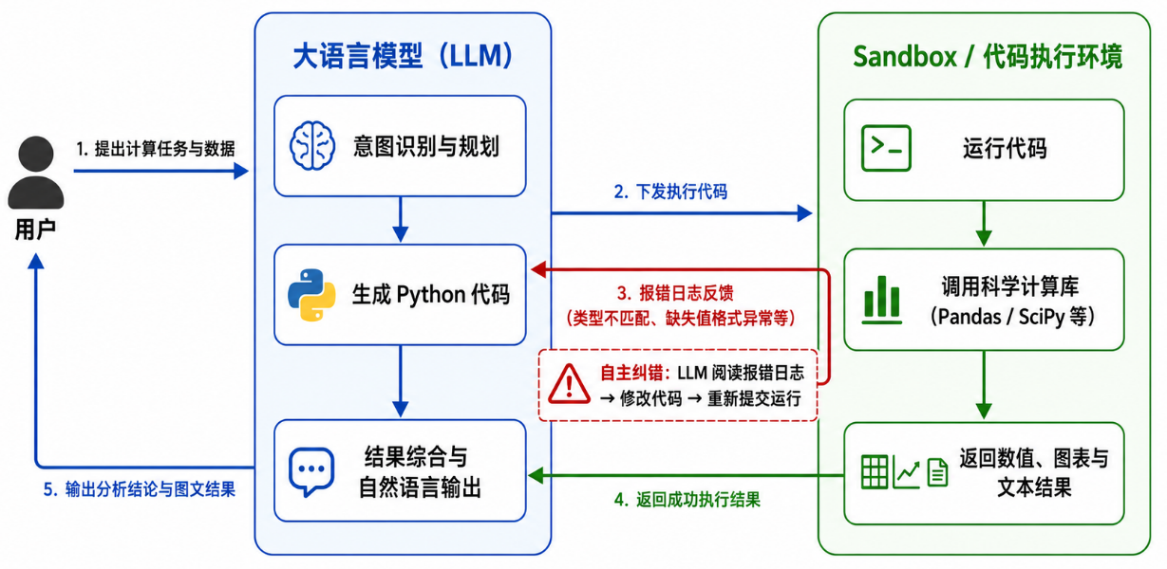
5.3.1
自动化数据分析与可视化
代码执行引擎：从“语言推理”到“程序计算”
图5-8 大模型代码执行引擎的底层代理闭环

Slide 27
5.3.1
自动化数据分析与可视化
代理工作流：一个具有智能体特征的闭环
1
▶
2
▶
3
▶
4
意图识别与规划
代码执行
自主纠错
结果综合
判断需精确计算，
中止文字推演，
转而编写 Python 代码
把代码下发至
沙箱环境中运行
读取报错日志，
定位逻辑漏洞，
改代码并重新提交
提取沙箱计算结果，
结合自然语言
输出给用户
代码执行使计算过程可以保存和检查，研究方法与结果解释仍需人工复核。

Slide 28
5.3.2
自动化数据分析与可视化
表格数据的“数据体检”：先检查，再分析（表5-2）
检查维度
AI 可以检查什么
研究人员需要确认什么
表格结构
行数、列数、字段名称、数据类型
字段含义是否被正确理解
缺失值
哪些列有空值、缺失比例多少
缺失是否随机，是否需删除或填补
异常值
数值是否超常识范围（年龄200、成绩为负）
是录入错误还是重要样本
重复记录
是否存在完全重复或高度相似样本
是否应删除重复记录
类别分布
类别是否严重不均衡（某类占95%）
是否影响后续统计或建模
单位格式
单位是否混乱（cm 与 m 混用、日期不一）
是否需统一单位与格式
变量关系
初步相关性、分组均值、变化趋势
是否具学科意义，是否需进一步检验
先检查数据质量。删除样本、填补缺失或处理异常值前，应说明方法与依据并保留原始数据。

Slide 29
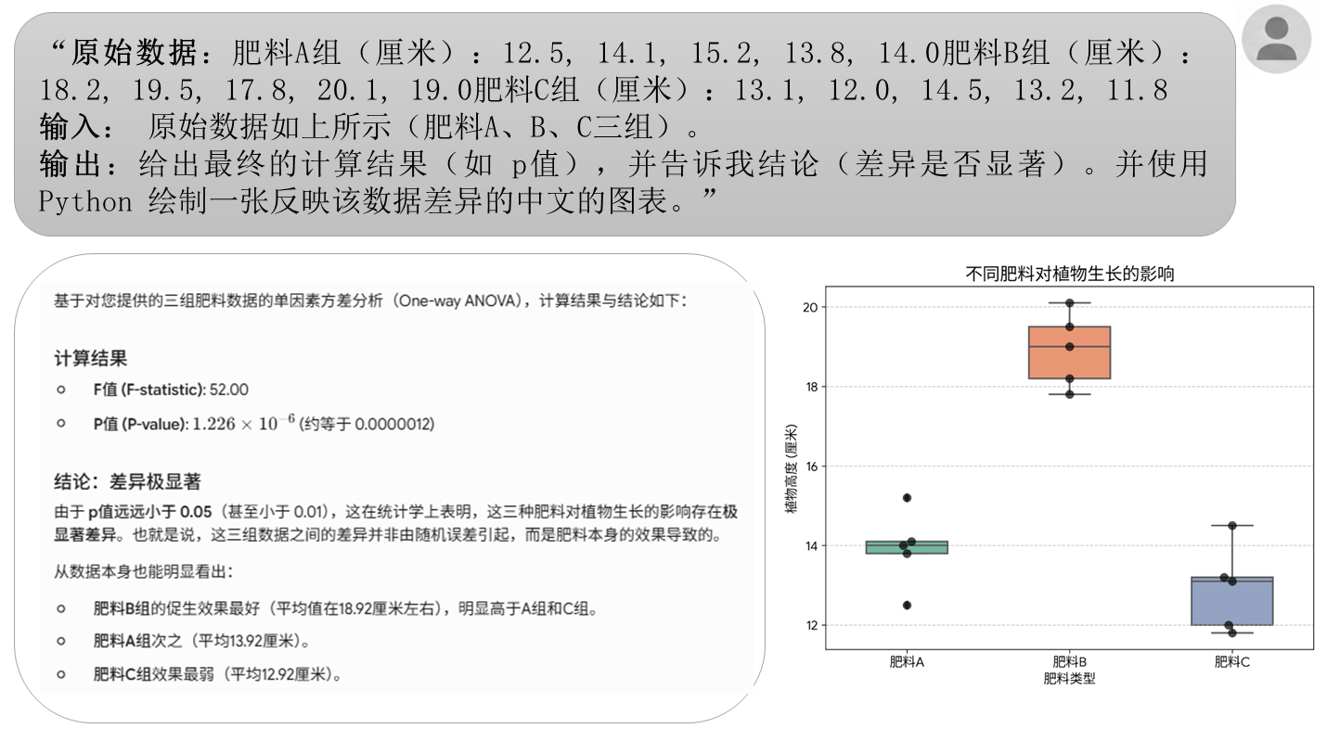
5.3.3
自动化数据分析与可视化
统计检验与学术图表：以“三种肥料对株高的影响”为例
● 方法示例：满足设计和相关假设时，可用单因素方差分析比较三组均值。
● 核对总体检验与后续比较，并结合效应量判断差异的实际意义。
● 须复核：分组/测量变量是否识别对？方法是否合设计？图表是否夸大差异？
图5-9 大模型自动化统计检验与学术绘图结果

Slide 30
5.3.4
自动化数据分析与可视化
可复现分析：把过程保存为一组文件（表5-3）
文件类型
示例文件名
作用
需要检查的问题
原始数据
data.csv
保存分析所依据的数据
是否正确版本，是否被误删/覆盖
分析代码
analysis.py
记录读取/清洗/统计/绘图过程
能否重跑，是否读对字段
图表文件
figure.png
保存最终可视化结果
是否与数据和结论一致
结果文件
results.txt
保存统计量、p 值、指标汇总
数值是否与代码输出一致
分析报告
report.md
说明目标、方法、结果与复核点
是否过度解释、结论跳跃
提示词记录
prompt.txt
记录向 AI 下达的关键任务说明
能否说明 AI 实际执行了什么
保存数据、代码、环境和输出后，还应重新运行核对。仅有文件并不能保证分析可靠。

Slide 31
5.4
编程智能体辅助开发与修复
真实科研还需可反复使用的小型工具。从自然语言需求出发，形成最小可用原型，再经代码生成、调试、测试与迭代，发展为可复用系统。

Slide 32
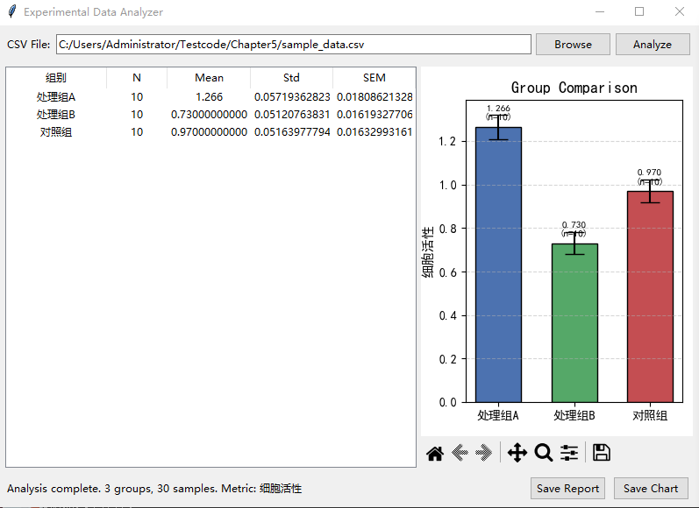
5.4.1
编程智能体辅助开发与修复
从需求说明到最小可用原型（MVP）
● MVP 定义：只保留核心功能、能跑通主流程、可真实试用的第一版
● 四大特征：接收真实数据 · 完成核心计算 · 生成图表 · 保存结果
● 第一版聚焦核心流程，便于试用、检查和继续修改。
▌ 提示词示例 · 最小可用原型
“开发本地运行的实验数据分析工具原型。第一版只需读取一个 CSV，做基础数据检查，计算分组均值与标准差，生成一张对比图，把图表和简短报告存到 outputs。请生成项目结构、可运行代码、requirements.txt 和 README.md。暂不加用户登录/数据库/云端/多人协作。验收：用 sample_data.csv 运行后能生成 figure.png 和 report.md。”
图5-10 OpenCode 生成的实验数据分析系统最小可用原型

Slide 33
5.4.1
编程智能体辅助开发与修复
主动划定功能边界：第一版做什么、不做什么（表5-4）
内容
第一版原型需要做
第一版暂时不做
数据输入
支持读取一个 CSV 文件
支持所有格式、批量上传
数据分析
计算基础统计量并生成图表
自动选择所有复杂统计模型
结果输出
保存图表和简短报告
生成完整论文级报告
用户界面
简单本地界面或命令行入口
精美前端、多用户界面
数据存储
保存到本地文件夹
数据库、云端同步
系统运行
本地运行并提供说明
云端部署、账号权限管理
先限定第一版范围，有助于集中完成核心功能，并按明确标准验收。

Slide 34
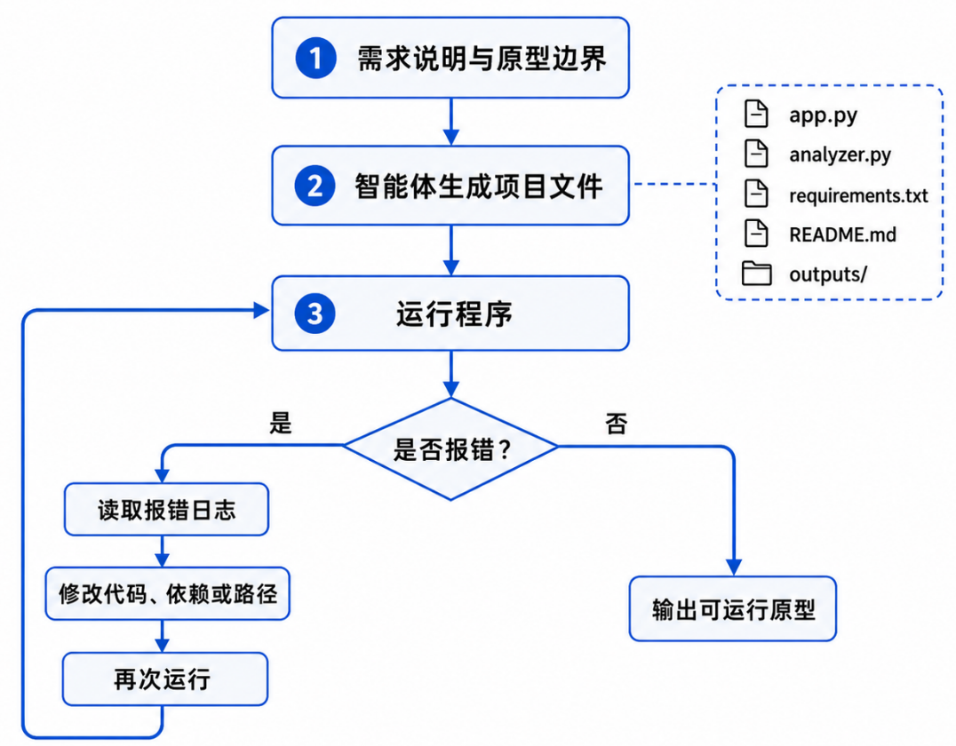
5.4.2
编程智能体辅助开发与修复
代码生成、运行与自动修复闭环
● 不只是生成代码：在项目目录建文件、装依赖、运行程序，参与“生成—运行—检查—修复”
● 项目化产出：app.py、analyzer.py、requirements.txt、README.md、outputs/
● 常见错误：依赖缺失、路径错误、列名不符、中文字体、输出目录不存在
● 根据报错修正路径、依赖或列名，并说明修改内容与依据。
● 运行成功后还需检查数据处理，避免修复时擅自跳过或填补数据。
图5-11 智能体开发中的代码生成与自动修复闭环
人工验收四点：是否读对数据文件？输出文件是否真实生成？图表报告是否与数据一致？README 能否照做？

Slide 35
5.4.3
编程智能体辅助开发与修复
边界用例测试：覆盖“用户如何使用工具”的全过程（表5-5）
测试类型
主要目的
示例
正常用例
检查核心流程能否跑通
上传标准 CSV，成功生成图表和报告
边界用例
检查极端情况是否可处理
样本量很少、数值范围很大、文件名含中文
异常用例
检查错误输入时是否有提示
空文件、缺字段、数值列混入文字
操作用例
检查用户流程是否顺畅
重复运行、重新上传、改参数后再分析
输出用例
检查结果文件是否正确保存
figure.png、report.md 是否生成且正确
环境用例
检查不同运行环境下是否可用
缺少依赖库、路径变化、重装后运行
功能迭代遵循“小步修改”：每次只解决一个问题，并记录每次修改原因与结果。

Slide 36
5.4.4
编程智能体辅助开发与修复
从原型工具到课题组可复用系统（表5-6）
条件
具体要求
作用
项目结构清晰
入口/模块/数据样例/输出目录分开存放
便于理解、修改、维护
运行说明完整
README 写明依赖、运行命令、输入格式
便于他人独立运行
示例数据可用
提供 sample_data.csv 等示例文件
便于快速验证系统
示例输出明确
提供示例图表、报告或结果文件
便于判断结果是否正确
依赖环境可复现
提供 requirements.txt 或环境说明
减少环境差异导致的报错
修改记录清楚
记录修复内容、版本变化、新增功能
便于维护与问题回溯
使用边界明确
说明当前支持与不支持的功能
避免用户误用工具
数据安全可控
说明数据保存位置与敏感数据注意事项
降低隐私与泄露风险
可复用工具需要清楚的结构、运行说明、依赖版本和稳定性检查，便于其他成员验证与维护。

Slide 37
5.5
本章实训
三个递进演练：零代码趣味应用 → 非结构化数据分类器 → 智能体科研数据分析工具的开发与测试。

Slide 38
5.5
本章实训
三个递进演练：从趣味应用到完整零代码开发流程
演练一 Token 成本看板
演练二 审稿意见分类器
演练三 数据分析工具
零代码构建网页版“实时提示词 Token 与成本估算看板”。
按选定模型的规则估算词元数和费用，并说明估算误差。
示例：超过自设8000词元阈值时提示，勿当作通用模型限制。
迭代挑战：加深色模式 / 一键复制按钮。
构建“审稿意见情感倾向与决策分类器”。
准备 3 段不同态度的模拟审稿意见。
强制 JSON / 表格输出。
字段：编号·情感·判定·核心建议(≤20字)。
用智能体开发本学科“科研数据自动分析工具”原型。
读 CSV/Excel → 体检 → 统计 → 绘图 → 保存。
设计 ≥5 个测试用例。
完成一次功能迭代并记录前后变化。
通过练习完成需求说明、原型生成、测试修复与保存结果，记录仍需人工处理的问题。

Slide 39
本章小结
自然语言编程
开发新范式
明确目标、输入、输出、异常处理和验收标准，并根据复杂度安排开发步骤。
三种范式：传统ML / 提示词直接推理 / 智能体算法实验；零样本与少样本；非结构化数据语义提取。
5.1
5.2
数据分析可视化
智能体软件开发
代码执行引擎+沙箱实现“生成—运行—检查”闭环；数据体检、统计检验与学术绘图；可复现保存。
需求收缩为最小可用原型；生成—运行—自动修复闭环；边界用例测试与小步迭代；走向可复用系统。
5.3
5.4
使用AI开发时，应明确每一步做什么、如何测试，以及如何验证最终结果。

Slide 40
THANKS
感 谢 聆 听 ， 欢 迎 提 问
扬州大学 · 第 5 章 · 零代码编程

